Slide 1
第二章 逻辑代数基础
Notes:
数字电子技术讲义
中国矿业大学（北京）机电学院信电系

Slide 2
2.1 概述
基本概念
逻辑： 指事物的因果关系
逻辑运算的数学基础： 逻辑代数
在二值逻辑中的变量取值： 0/1

Slide 3
逻辑代数（又称布尔代数），它是分析设计逻辑电路的数学工具。虽然它和普通代数一样也用字母表示变量，但变量的取值只有“0”，“1”两种，分别称为逻辑“0”和逻辑“1”。这里“0”和“1”并不表示数量的大小，而是表示两种相互对立的逻辑状态。
逻辑代数所表示的是逻辑关系，而不是数量关系。这是它与普通代数的本质区别。

Slide 4
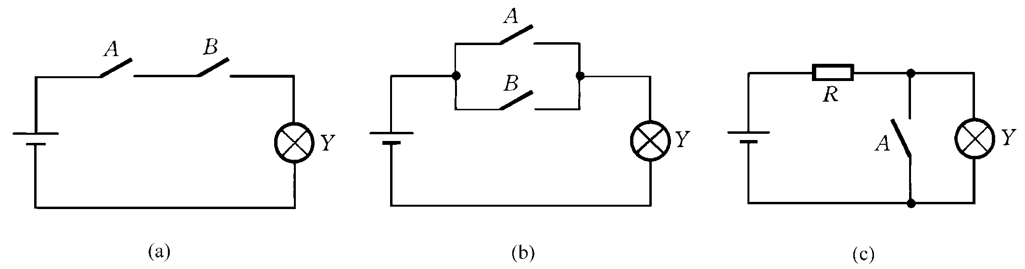
2.2 逻辑代数中的三种基本运算
与（AND） 或（OR） 非（NOT）
以A=1表示开关A合上，A=0表示开关A断开；
以Y=1表示灯亮，Y=0表示灯不亮；
三种电路的因果关系不同：

Slide 5
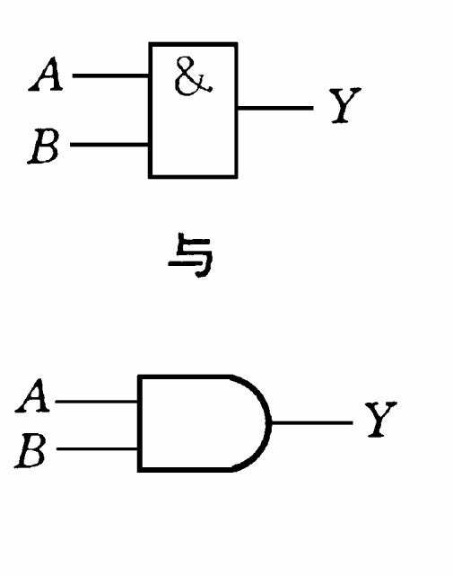
与
条件同时具备，结果发生
Y=A AND B = A&B=A·B=AB
A B | Y
0 0 | 0
0 1 | 0
0 | 0
1 | 1

Slide 6
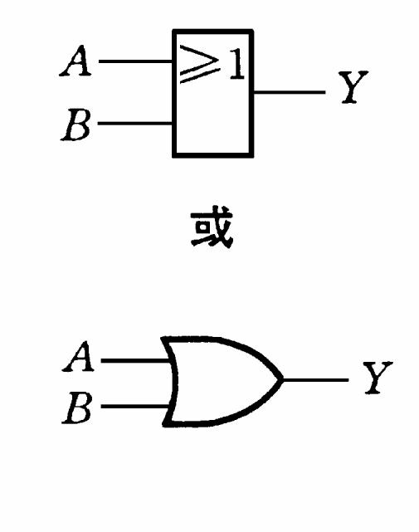
或
条件之一具备，结果发生
Y= A OR B = A+B
A B | Y
0 0 | 0
0 1 | 1
0 | 1
1 | 1

Slide 7
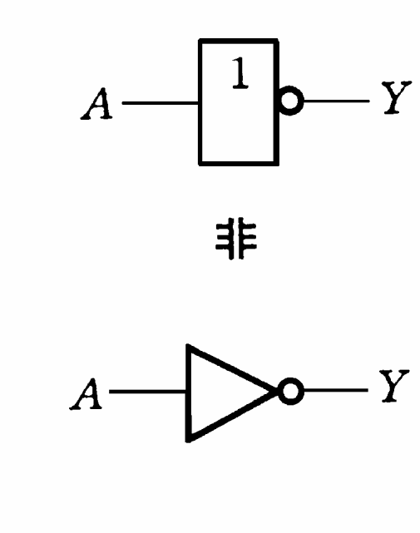
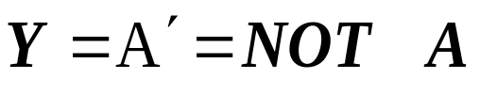
非
条件不具备，结果发生
A | Y
0 | 1
1 | 0

Slide 8
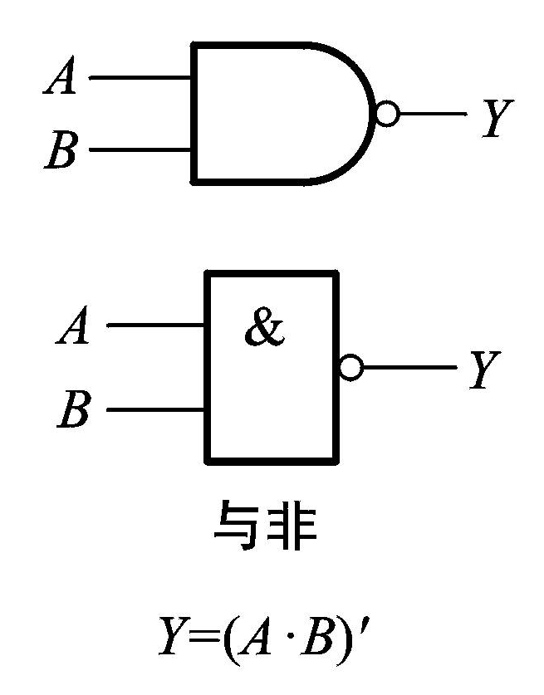
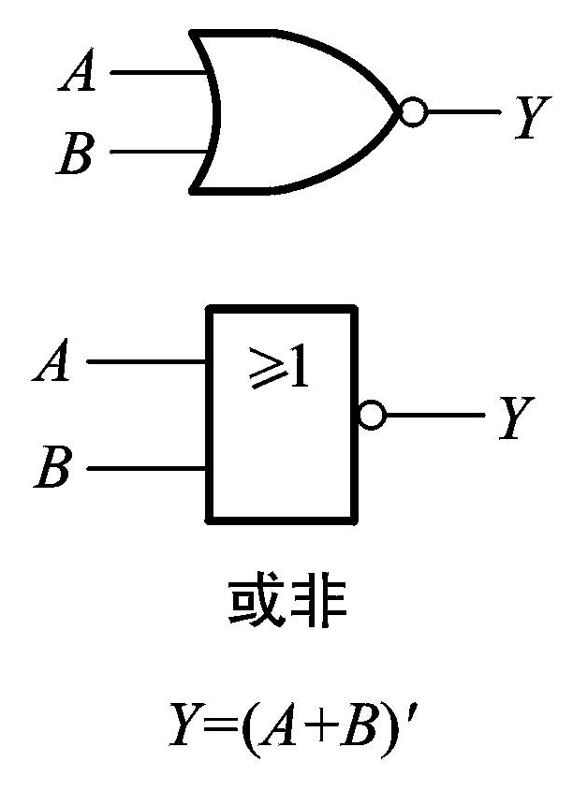
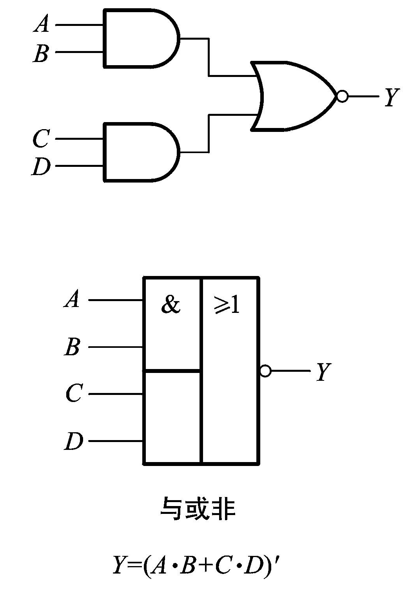
几种常用的复合逻辑运算
与非 或非 与或非

Slide 9
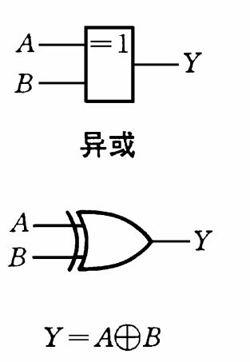
几种常用的复合逻辑运算
异或
Y= A ⊕ B
A B | Y
0 0 | 0
0 1 | 1
0 | 1
1 | 0

Slide 10
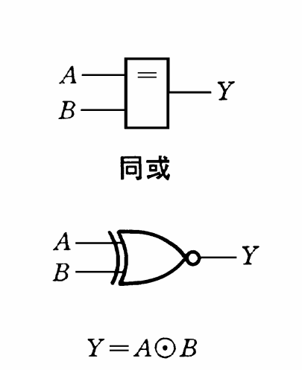
几种常用的复合逻辑运算
同或
Y= A ⊙B
A B | Y
0 0 | 1
0 1 | 0
0 | 0
1 | 1

Slide 11
2.3 逻辑代数的基本公式和常用公式
2.3.1 基本公式
2.3.2 常用公式

Slide 12
2.3.1 基本公式
证明方法：推演 真值表
根据与、或、非的定义，得表2.3.1的布尔恒等式
序号 | 公 式 | 序号 | 公 式
 |  | 10 | 1′ = 0; 0′= 1
1 | 0 A = 0 | 11 | 1 + A= 1
2 | 1 A = A | 12 | 0 + A = A
3 | A A = A | 13 | A + A = A
4 | A A′= 0 | 14 | A + A′ = 1
5 | A B = B A | 15 | A +B = B + A
6 | A (B C) = (A B) C | 16 | A + (B +C) = (A + B) + C
7 | A (B +C) = A B + A C | 17 | A + B C = (A +B)(A +C)
8 | (A B) ′ = A′ + B′ | 18 | (A+ B) ′ = A′B′
9 | (A ′) ′ = A

Slide 13
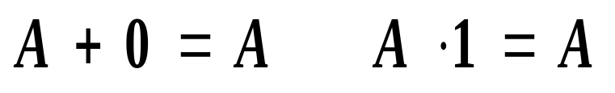
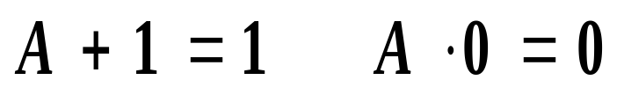
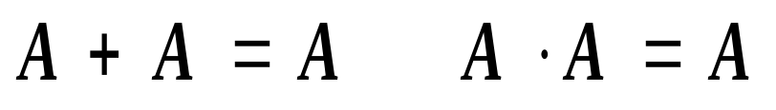
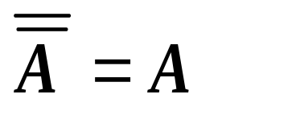
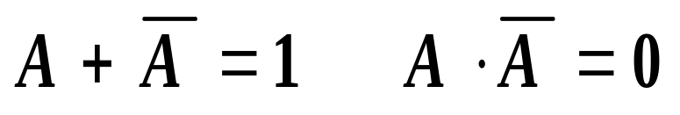
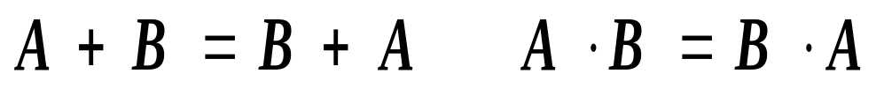
20. 5. 1 逻辑代数运算法则
1. 常量与变量的关系
自等律
0-1律
重叠律
还原律
互补律
2. 逻辑代数的基本运算法则
交换律

Slide 14
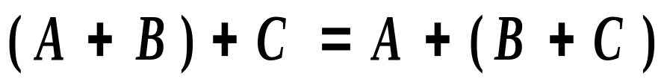
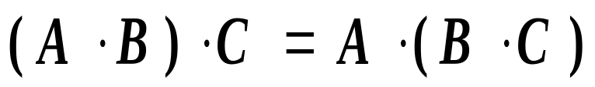
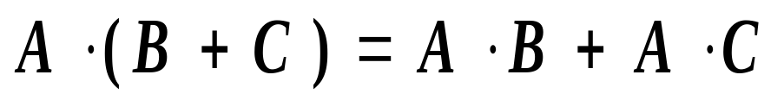
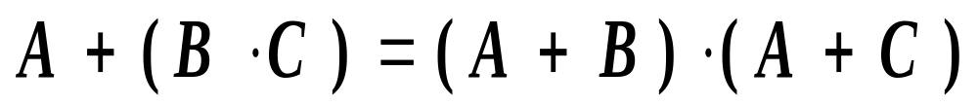
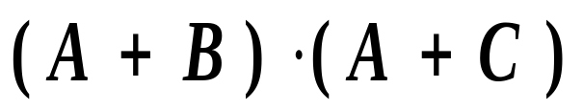
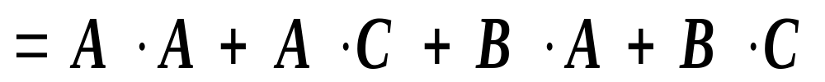
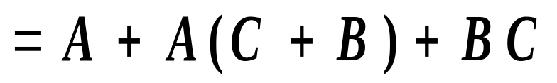
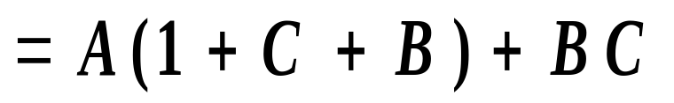
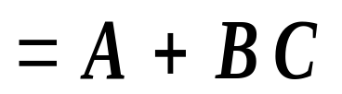
2. 逻辑代数的基本运算法则
结合律
普通代数
不适用！
分配律
证:
.
A A=A
A+1=1

Slide 15
反演律
(A+ B) ′ = A′B′
(A B) ′ = A′ + B′
列状态表证明：
A
B
A′
B′
(A+ B) ′
A′B′
(A B) ′
A′ + B′
0
0
1
1
1
1
1
1
0
1
1
0
0
0
1
1
1
0
0
1
0
0
1
1
1
1
0
0
0
0
0
0

Slide 16
2.3.2 若干常用公式
序 号 | 公 式
21 | A + A B = A
22 | A +A ′B = A + B
23 | A B + A B′ = A
24 | A ( A + B) = A
25 | A B + A′ C + B C = A B + A′ C A B＋ A′ C + B CD = A B + A′ C
26 | A (AB) ′ = A B′ ; A′ (AB) ′ = A′

Slide 17
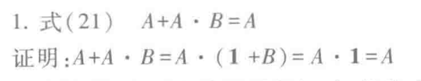
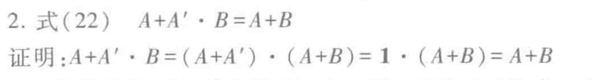
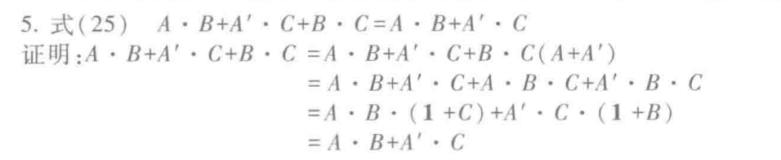



Slide 18
吸收律
(1) A+AB = A
(2) A(A+B) = A
对偶式
对偶关系： 将某逻辑表达式中的与( • )换成或 (+)，或(+)换成与( • )，得到一个新的逻辑表达式，即为原逻辑式的对偶式。若原逻辑恒等式成立，则其对偶式也成立。

Slide 19
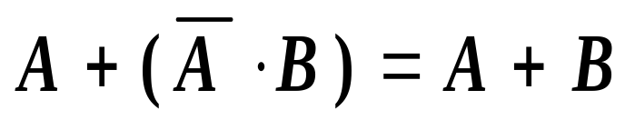
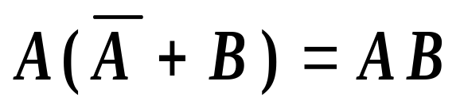
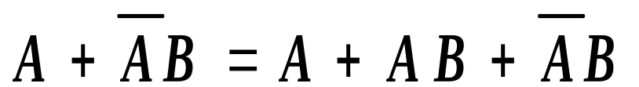
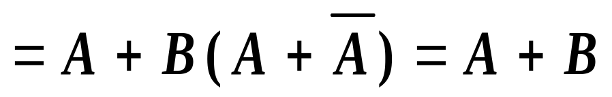
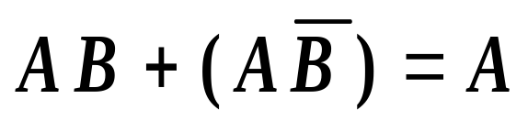
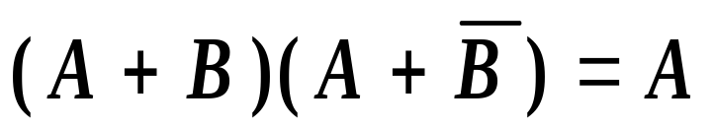
（3）
对偶式
（4）
证明：
A+AB = A
（5）
对偶式
（6）

Slide 20
2.4 逻辑代数的基本定理
2.4.1 代入定理
------在任何一个包含A的逻辑等式中，若以另外一个逻辑式代入式中A的位置，则等式依然成立。

Slide 21
2.4.1 代入定理
应用举例：
式（17） A+BC = (A+B)(A+C)
A+B(CD) = (A+B)(A+CD)
= (A+B)(A+C)(A+D)

Slide 22
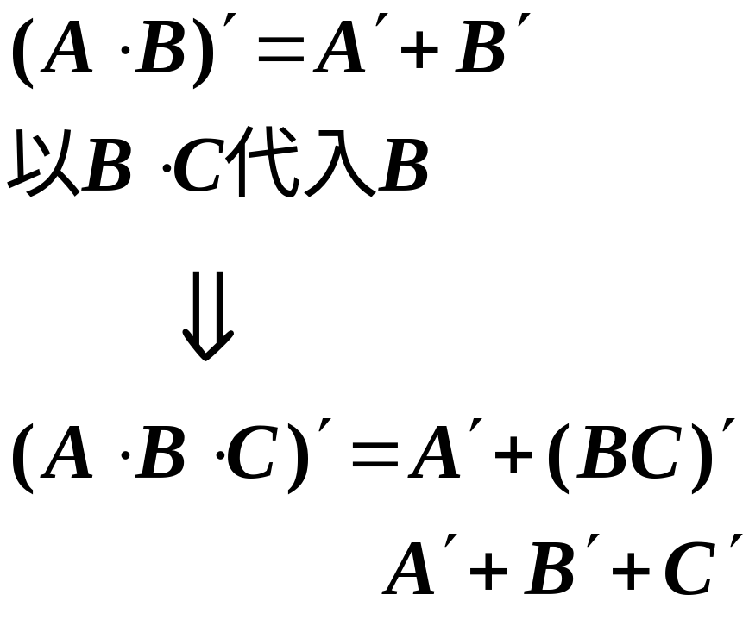
2.4.1 代入定理
应用举例：
式 （8）

Slide 23

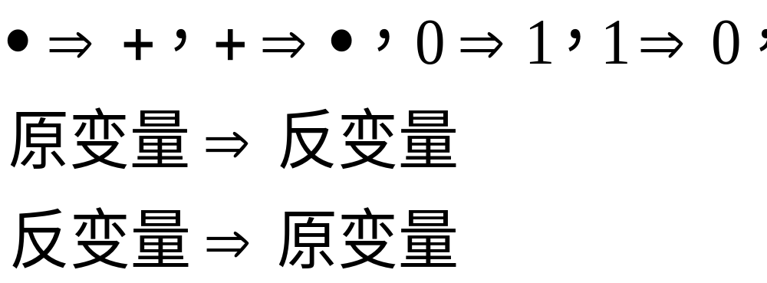
2.4 逻辑代数的基本定理
变换顺序 先括号，然后乘，最后加
2.4.2 反演定理
-------对任一逻辑式
不属于单个变量的上的反号保留不变

Slide 24
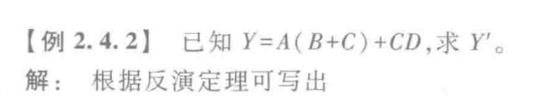
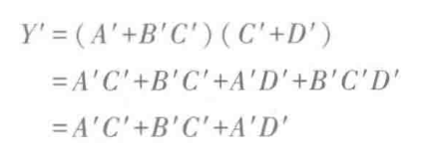
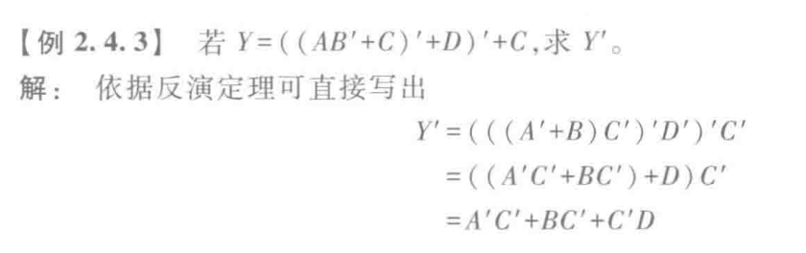

Slide 25
2.4 逻辑代数的基本定理
2.4.3 对偶定理
-------若两逻辑式相等，则它们的对偶式也相等。

Slide 26
2.5 逻辑函数及其表示方法
2.5.1 逻辑函数
Y=F(A,B,C,······)
------若以逻辑变量为输入，运算结果为输出，则输入变量值确定以后，输出的取值也随之而定。输入/输出之间是一种函数关系。
注：在二值逻辑中，
输入/输出都只有两种取值0/1。

Slide 27
2.5.2 逻辑函数的表示方法
真值表
逻辑式
逻辑图
波形图
卡诺图
各种表示方法之间可以相互转换

Slide 28
真值表
输入变量 A B C···· | 输出 Y₁ Y₂ ····
遍历所有可能的输入变量的取值组合 | 输出对应的取值

Slide 29
逻辑式
将输入/输出之间的逻辑关系用与/或/非的运算式表示就得到逻辑式。
逻辑图
用逻辑图形符号表示逻辑运算关系，与逻辑电路的实现相对应。
波形图
将输入变量所有取值可能与对应输出按时间顺序排列起来画成时间波形。

Slide 30
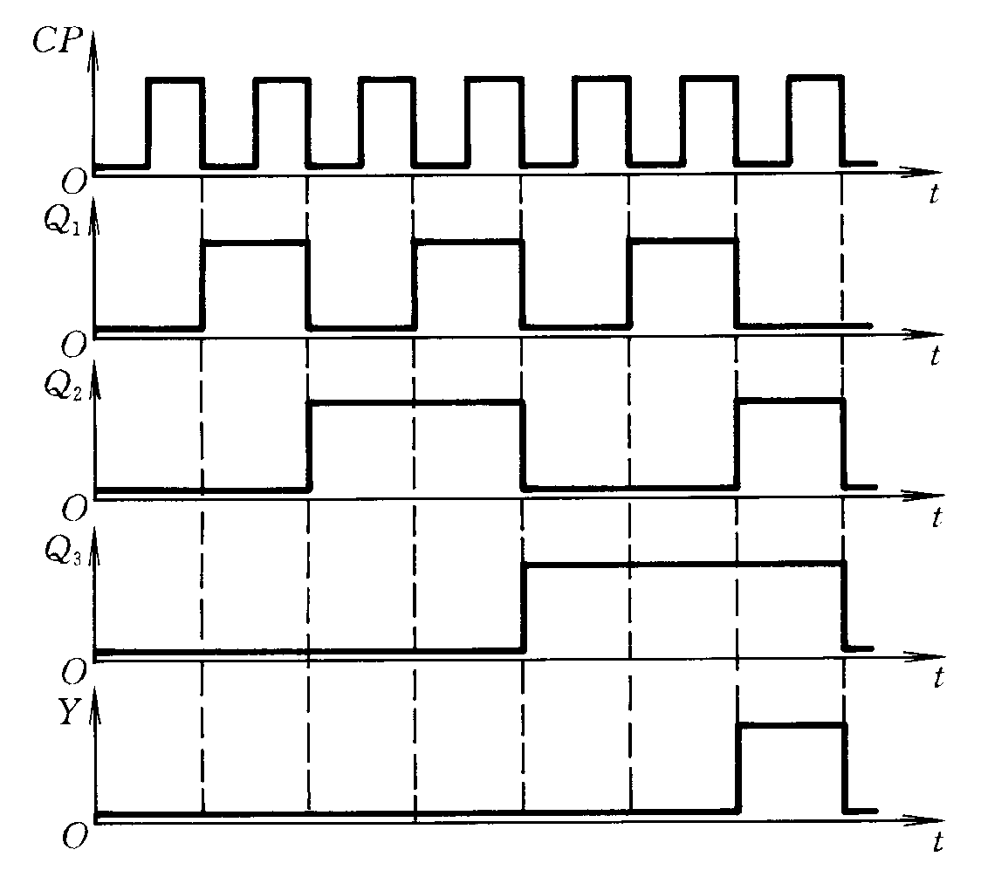

Slide 31
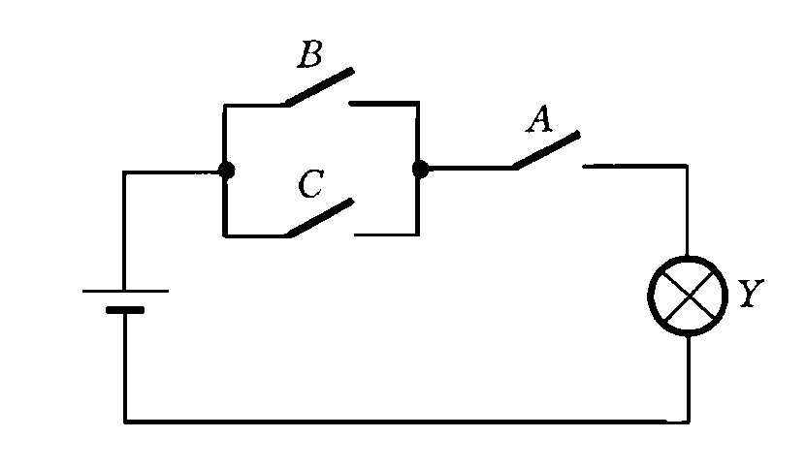

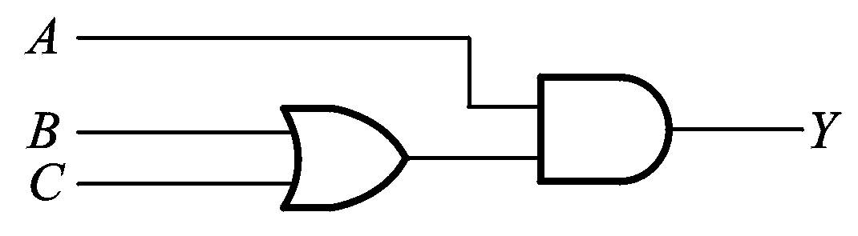
举例：举重裁判电路
A B C | Y
0 0 0 | 0
0 0 1 | 0
0 1 0 | 0
0 1 1 | 0
1 0 0 | 0
1 0 1 | 1
1 1 0 | 1
1 1 1 | 1

Slide 32
各种表现形式的相互转换：
真值表 逻辑式
例：奇偶判别函数的真值表
    A=0,B=0,C=0使 A′B′C′ =1
    A=0,B=1,C=1使 A′BC=1
    A=1,B=0,C=1使 AB′C=1
    A=1,B=1,C=0使 ABC′ =1
这四种取值的任何一种都使Y=1,
所以 Y= ?
A |  | B | C | Y
0 | 0 |  | 0 | 1
0 | 0 |  | 1 | 0
0 | 1 |  | 0 | 0
0 | 1 |  | 1 | 1
1 | 0 |  | 0 | 0
1 | 0 |  | 1 | 1
1 | 1 |  | 0 | 1
1 | 1 |  | 1 | 0

Slide 33
真值表 逻辑式：
  找出真值表中使 Y=1 的输入变量取值组合。
  每组输入变量取值对应一个乘积项，其中取值为1的写原变量，取值为0的写反变量。
  将这些变量相加即得 Y。
逻辑式 真值表：
  把输入变量取值的所有组合逐个代入逻辑式中求出Y，列表

Slide 34
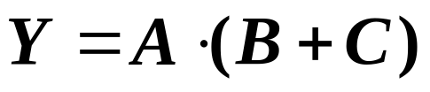
逻辑式 逻辑图
  1. 用图形符号代替逻辑式中的逻辑运算符。

Slide 35

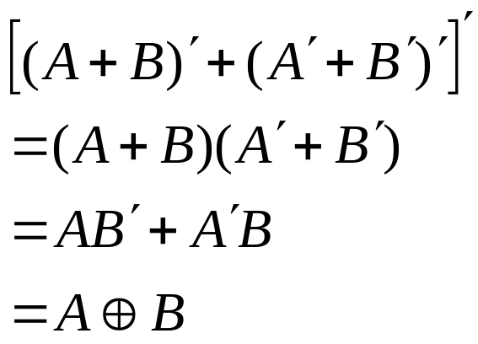
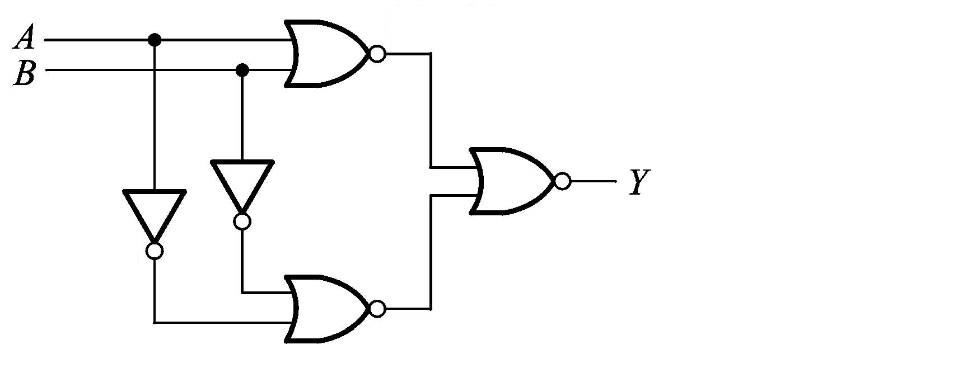


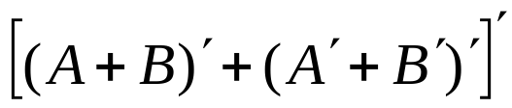

逻辑式 逻辑图
  1. 用图形符号代替逻辑式中的逻辑运算符。
  2. 从输入到输出逐级写出每个图形符号对应的逻辑运算式。

Slide 36
2.5.3 逻辑函数的两种标准形式
最小项之和 最大项之积
最小项 m：
m是乘积项
包含n个因子
n个变量均以原变量和反变量的形式在m中出现一次
对于n变量函数
有2^{n}个最小项

Slide 37
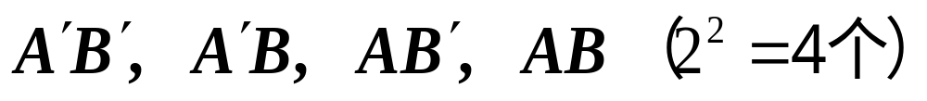
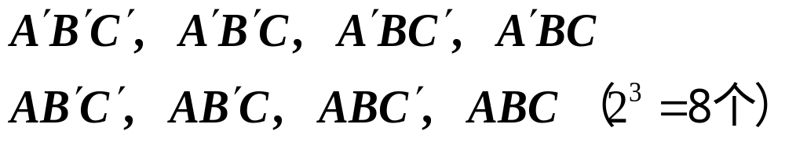
最小项举例：
两变量A, B的最小项
三变量A,B,C的最小项

Slide 38
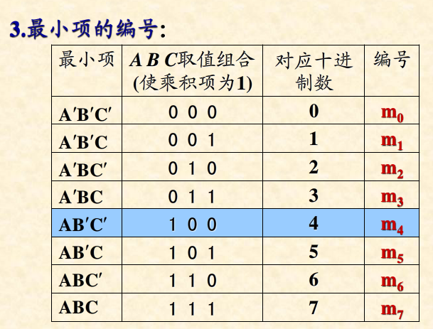

Slide 39
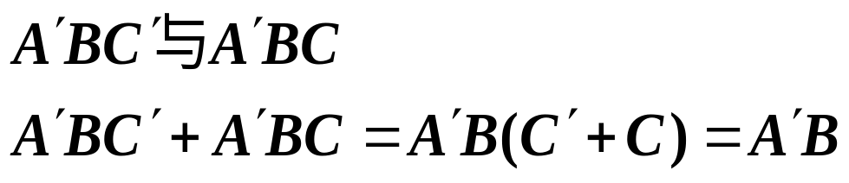
最小项的性质
在输入变量任一取值下，有且仅有一个最小项的值为1。
全体最小项之和为1 。
任何两个最小项之积为0 。
两个相邻的最小项之和可以合并，消去一对因子，只留下公共因子。
------相邻：仅一个变量不同的最小项
如

Slide 40



Slide 41

2.6 逻辑函数的化简法
逻辑函数的最简形式
最简与或逻辑函数式
------包含的乘积项已经最少，每个乘积项的因子也最少，称为最简的与-或逻辑式。

Slide 42



Slide 43

2.6.1公式化简法
反复应用基本公式和常用公式，消去多余的乘积项和多余的因子。
例：

Slide 44
2.6.2 卡诺图化简法
逻辑函数的卡诺图表示法
实质：将逻辑函数的最小项之和的以图形的方式表示出来
以2^{n}个小方块分别代表 n 变量的所有最小项，并将它们排列成矩阵，而且使几何位置相邻的两个最小项在逻辑上也是相邻的（只有一个变量不同），就得到表示n变量全部最小项的卡诺图。
Notes:
数字电子技术讲义
中国矿业大学（北京）机电学院信电系
-------将n变量的全部最小项各用一个小方块表示，使相邻的最小项在几何位置上也相邻地排列……

Slide 45



表示最小项的卡诺图
二变量卡诺图 三变量的卡诺图
4变量的卡诺图

Slide 46


Slide 47

用卡诺图表示逻辑函数
将函数表示为最小项之和的形式。
在卡诺图上与这些最小项对应的位置上添入1，其余地方添0。

Slide 48

用卡诺图表示逻辑函数
例：

Slide 49

用卡诺图表示逻辑函数

Slide 50
用卡诺图化简函数
依据：具有相邻性的最小项可合并，消去不同因子。
在卡诺图中，最小项的相邻性可以从图形中直观地反映出来。

Slide 51
合并最小项的原则：
  两个相邻最小项可合并为一项，消去一对因子
  四个排成矩形的相邻最小项可合并为一项，消去两对因子
  八个相邻最小项可合并为一项，消去三对因子

Slide 52


Slide 53


Slide 54


Slide 55


Slide 56


Slide 57


Slide 58
用卡诺图化简函数
化简步骤：
------用卡诺图表示逻辑函数
------找出可合并的最小项
------化简后的乘积项相加
（项数最少，每项因子最少）

Slide 59
卡诺图化简的原则
化简后的乘积项应包含函数式的所有最小项，即覆盖图中所有的1。
乘积项的数目最少，即圈成的矩形最少。
每个乘积项因子最少，即圈成的矩形最大。

Slide 60



例：
化 简 结 果 不 唯 一

Slide 61

例：
CD
 | 00 | 01 | 11 | 10
00 | 1 | 0 | 0 | 1
01 | 1 | 0 | 0 | 1
11 | 1 | 1 | 1 | 1
10 | 1 | 1 | 1 | 1
AB

Slide 62
2.7具有无关项的逻辑函数及其化简
2.7.1 约束项、任意项和逻辑函数式中的无关项
在逻辑函数中，对输入变量取值的限制，在这些取值下为1的最小项称为约束项
约束项
任意项
逻辑函数中的无关项：约束项和任意项可以写入函数式，也可不包含在函数式中，因此统称为无关项。
在输入变量某些取值下，函数值为1或为0不影响逻辑电路的功能，在这些取值下为1的最小项称为任意项

Slide 63
2.7.2 无关项在化简逻辑函数中的应用
合理地利用无关项，可得更简单的化简结果。
加入（或去掉）无关项，应使化简后的项数最少，每项因子最少······
从卡诺图上直观地看，加入无关项的目的是为矩形圈最大，矩形组合数最少。

Slide 64

CD
 | 00 | 01 | 11 | 10
00 | 0 | 1 | x | 0
01 | 0 | x | 1 | 0
11 | x | 0 | x | x
10 | 1 | x | 0 | x
AB

Slide 65


CD
 | 00 | 01 | 11 | 10
00 | 0 | 1 | x | 0
01 | 0 | x | 1 | 0
11 | x | 0 | x | x
10 | 1 | x | 0 | x
AB

Slide 66

2.9 逻辑函数形式的变换

